Slide 1
Презентация «Театр и дети!»
Составила воспитатель: Беляева Л.В.
Барнаул, 2018

Slide 2
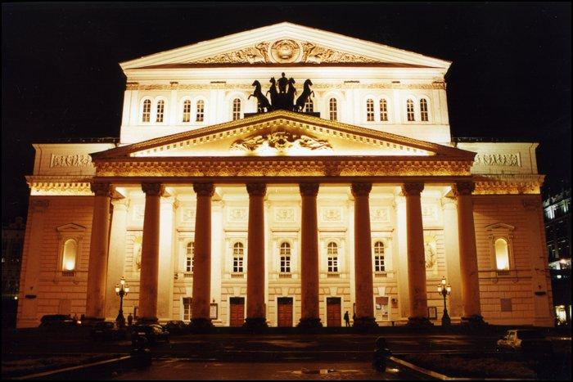
Театр поучает так, как этого не сделать толстой книге. Вольтер

Slide 3
Испокон веков театр завораживал зрителей. Театр – это игра. А ведущим видом деятельности детей дошкольного возраста является именно игра. Театрально-игровая деятельность является благоприятной средой для творческого развития, познавательного интереса у детей, дает возможность развивать способности каждого ребенка, формировать коммуникативные навыки, эмоционально-волевую сферу. Велико значение театрализованной игры для речевого развития: в ее процессе совершенствуется диалогическая и монологическая речь, связная речь; активизируется словарь ребенка, совершенствуется звуковая культура речи, интонационная выразительность, грамматический строй речи.

Slide 4
Театрализованные игры в детском саду способствуют развитию детской фантазии, воображения, учат искренне переживать различные эмоции. Возможность «спрятаться» за маску, действовать от имени какого-либо персонажа позволяют ребенку преодолевать робость, неуверенность в себе, застенчивость.
Сказки и фольклор оказывают положительное эмоциональное воздействие на детей.
Занятия театральной деятельностью, выступления на сцене перед зрителями способствуют реализации творческих сил и духовных потребностей ребенка, раскрепощению и повышению самооценки, раскрытию творческого потенциала ребенка.

Slide 5
В нашей группе имеется музыкально-театральный центр с различными видами театров: пальчиковый (из ткани и вязаный), теневой, театр на фланелеграфе, перчаточный, настольный (бумажный и деревянный) театр; шапочки-маски сказочных героев; уголок Ряженья

Slide 6
Дети показывают сценки

Slide 7
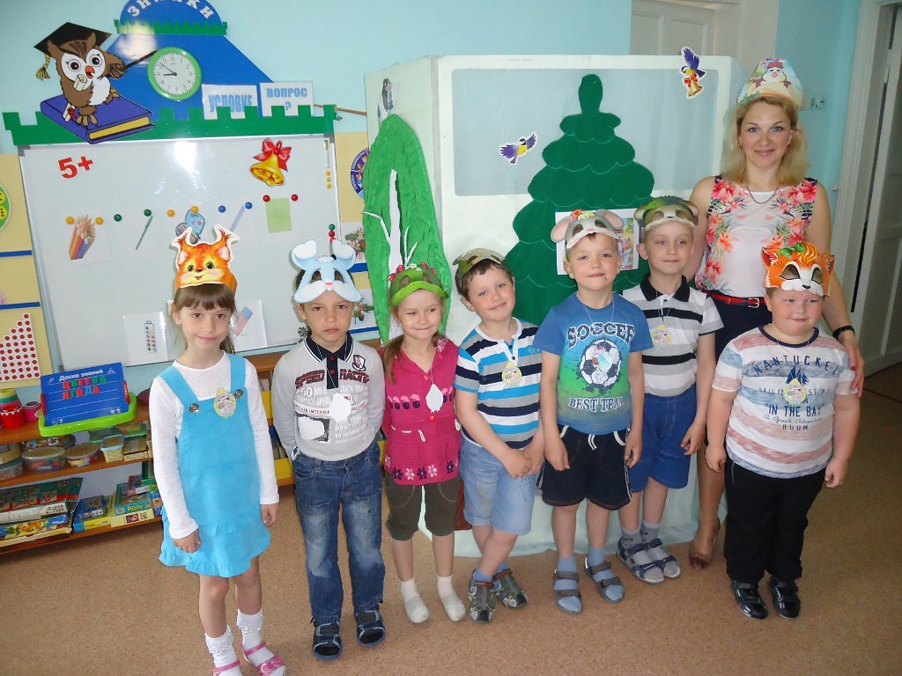
Инсценировки на занятиях

Slide 8
Участвуют в развлечениях

Slide 9
Драматизируют сказки

Slide 10
Сказка «Коза-Дереза»

Slide 11
Педагоги показывают кукольный театр детям

Slide 12
Мы провели анкетирование среди родителей нашей группы по театрализованной деятельности и выяснили:
*Большинство родителей считают необходимым совместное с детьми посещение театров (в двух семьях сомневаются в этом)
*Родители посещали с детьми Кукольный театр, театр Музкомедии и даже театр Оперы и Балета. В трех семьях довольно часто посещают театры с детьми, в одной семье посещали практически все постановки в кукольном театре; четыре семьи не посещали театр с детьми ни разу
*Названы следующие постановки : «Волшебник Изумрудного города», «Новогодние приключения Емели», «Как Лиса Медведя обманывала», «Гуси-лебеди», «Красная Шапочка», «Три поросенка»
*Дети внимательно следят за происходящим, радуются встрече с героями спектаклей при посещении театров; большинство детей высказывают свое мнение о спектакле после просмотра
*Дома многие детей любят рассказывать сказки, исполнять песни; некоторые любят разыгрывать небольшие отрывки из сказок и декламировать стихи, один ребенок любит устраивать дома небольшие представления
*Примерно в половине семей дома устраивают театрализованные игры и представления
*Аудио (видео) сказки слушают (смотрят) в большинстве семей
*Все дети делятся дома своими впечатлениями о театрализованных мероприятиях, проводимых в детском саду.

Slide 13
Спасибо за внимание!

